Slide 1
AI視覺輔助室內設計
10610520-陳華、10615147-林峻緯、10615123-張凱渝、10615156-張祐宗
指導老師:陳紀翰

Slide 2
大綱
一、前言
二、目標
三、系統架構圖
四、技術使用
五、結論
六、未來展望

Slide 3
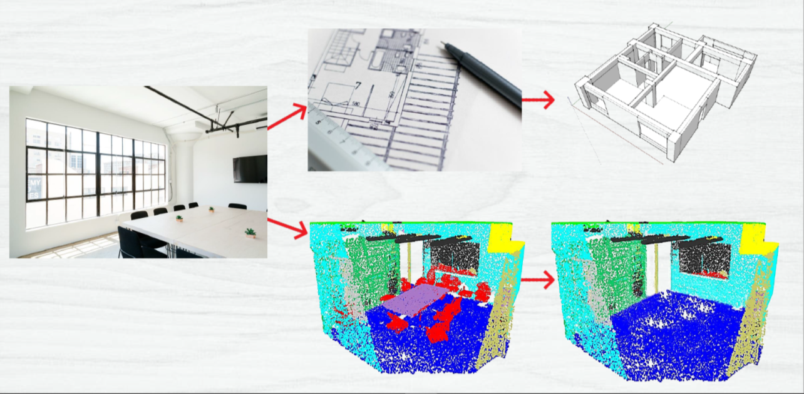
前言
(A)
(B)

Slide 4
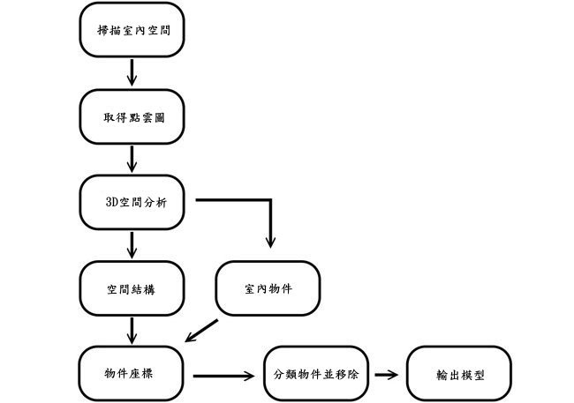
系統架構圖

Slide 5
資料採集

Slide 6
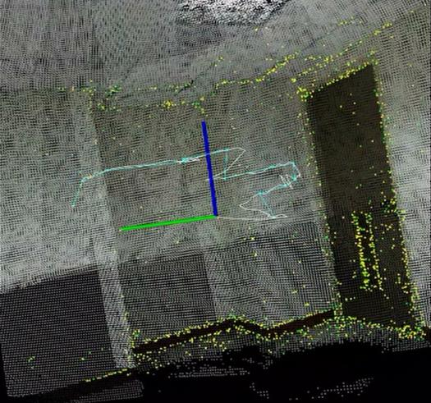
資料採集結果

Slide 7
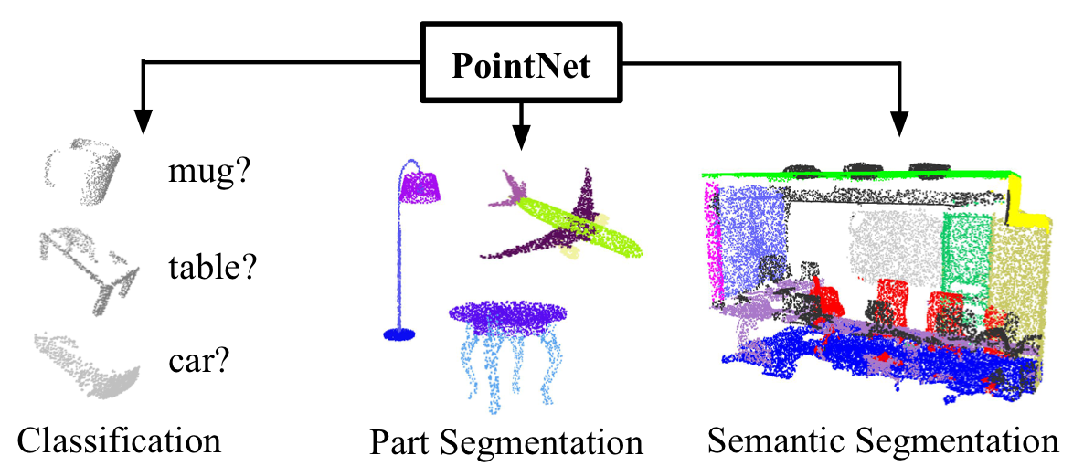
PointNet
Notes:
1. 在選擇使用pointnet前原本預計使用sscnet，但sscnet是以2d rgb為data，但point cloud的空間細節保留比較完整，所訓練出來的模型也比較能適應更複雜的場景
2. 原作者的tensorflow版本太舊了， 找到github第三方pytorch版本(暫)
3. 顯存不足 降低batch size，以時間換空間

Slide 8
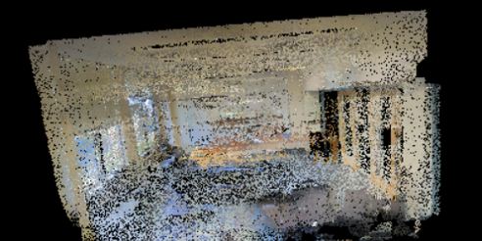
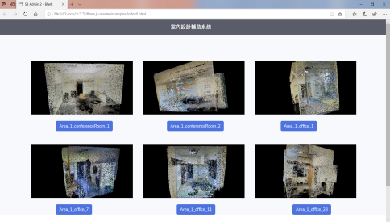
操作介面
空間模型
按鈕

Slide 9
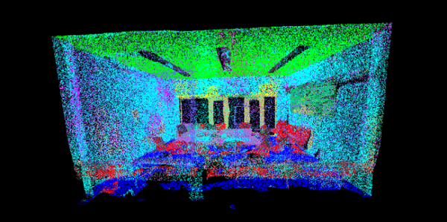
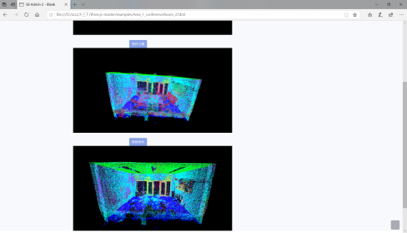
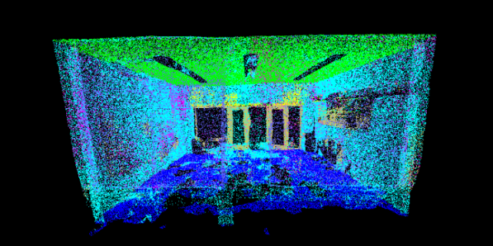
操作介面
物件分類
物件移除

Slide 10
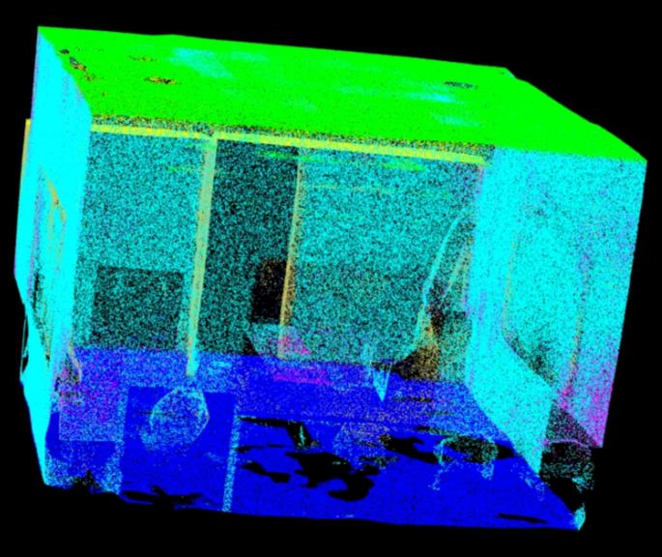
結論
本專題，我們透過RTAB-Map作為採集空間的工具，以Point Net對空間模型做物件的分類，經過掃描多個空間測試後，準確率達到不錯的水準。
Notes:
死角
移除後殘留雜點
手動

Slide 11
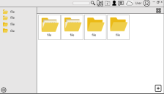
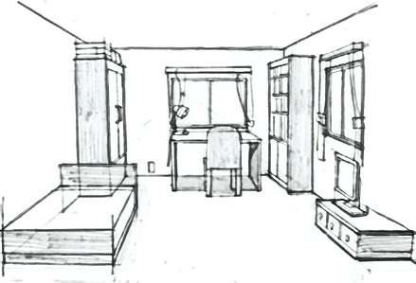
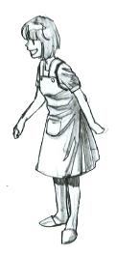
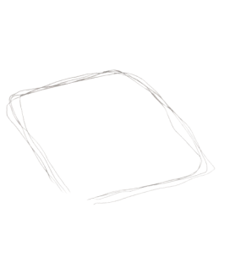
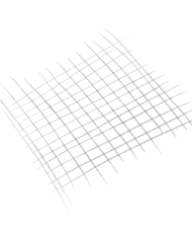
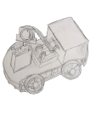
未來展望
搭配自走車掃描環境
對殘留雜點加強移除
生成更加完整空間

Slide 12
Thank you

Slide 13
Q&A

